Slide 1
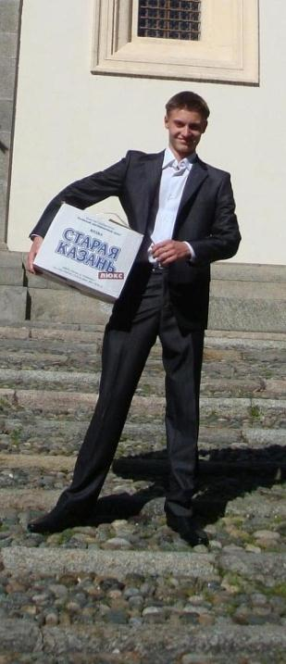
Радио: средство массовой информации, слушая которое еще никто не испортил зрения.

Slide 2
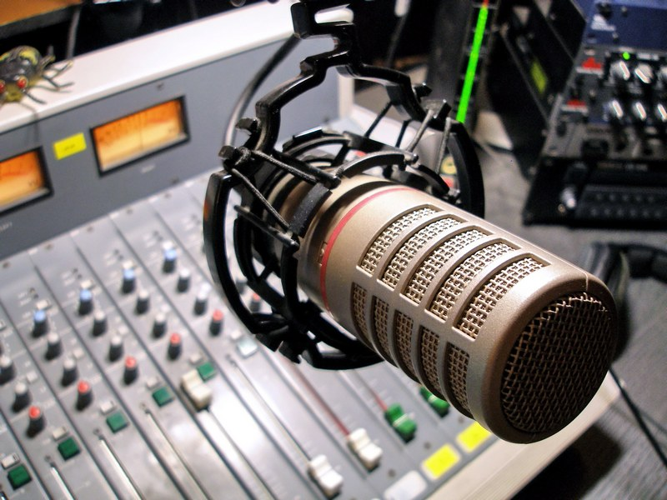
Почему радио «говорит»?

Slide 3
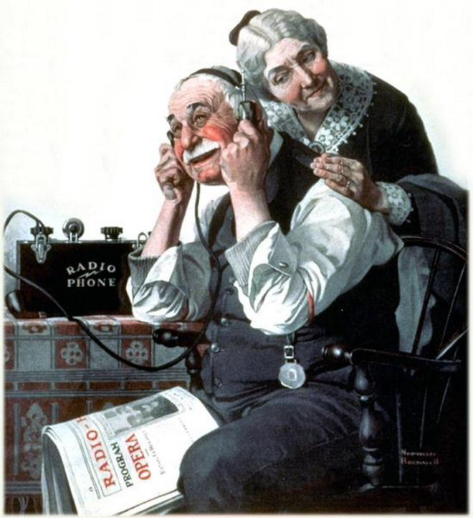
Что такое радио?

Slide 4
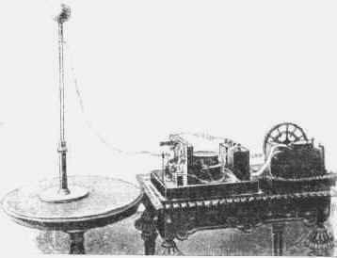
Радио - репродуктор, устройство, устанавливаемое у абонента и обеспечивающее подачу к нему программ радиовещания.

Slide 5
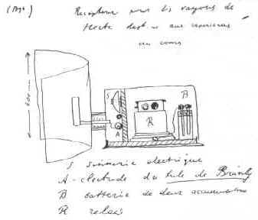
Радио - первое техническое средство, пригодное для беспроволочной связи, родилось в итоге многочисленных научных исследований и технических изысканий ученых и инженеров.

Slide 6
Александр Степанович Попов - русский физик и электротехник, профессор. Во время опытов по радиосвязи с помощью приборов Попова было впервые обнаружено отражение радиоволн от кораблей.
Изобретатель:

Slide 7
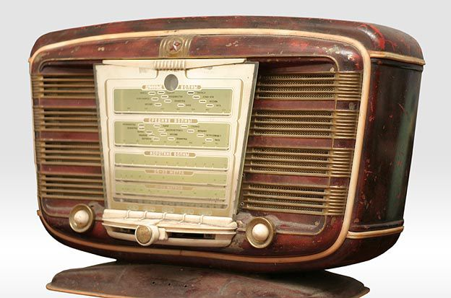
Наглядный принцип действия:

Slide 8
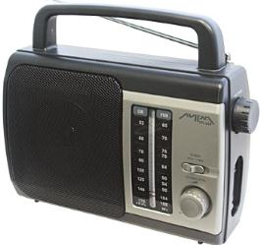
Радиовышка
Радиоприемник
Радиовышка подает сигнал в одном из диапазонов (ДВ, СВ, КВ, УКВ), радиоприемник принимает эти сигналы с помощью антенны.

Slide 9
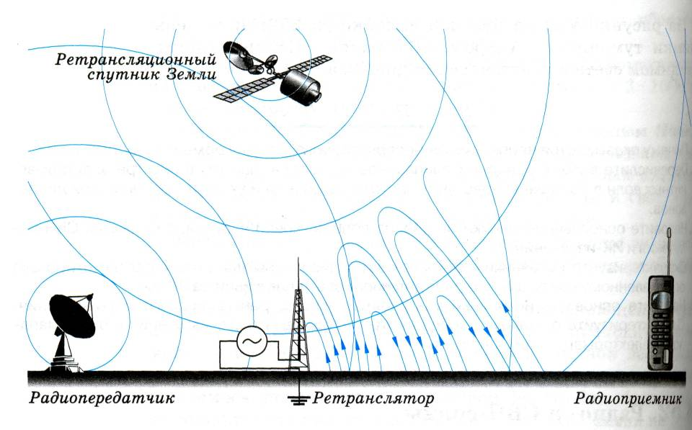

Slide 10
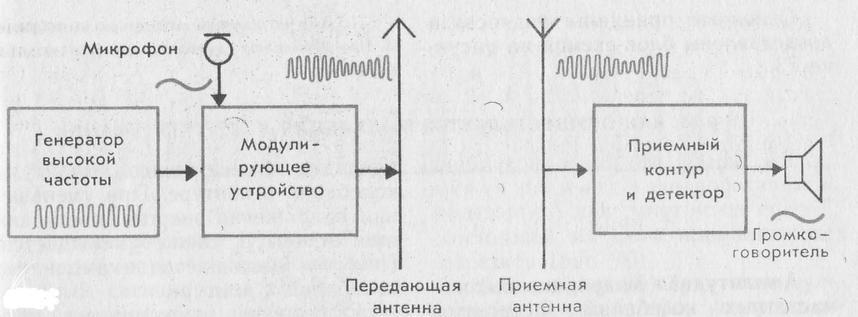
Для осуществления радиотелефонной связи необходимо использовать высокочастотные колебания. Для передачи звука эти высокочастотные колебания модулируют с помощью электрических колебаний низкой частоты. В приемнике же из модулированных колебаний высокой частоты выделяются низкочастотные колебания. Такой процесс преобразования сигнала называется детектированием.

Slide 11
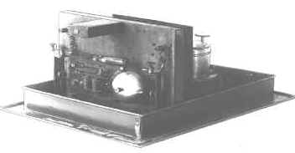
Для приемника беспроволочной телеграфии признаками функциональной пригодности являются:
1) Надежность;
2) Устойчивость приема;
3) Возможность регистрации длинных и коротких сигналов;
4) Удобство и экономичность эксплуатации;
5) Достаточная чувствительность.

Slide 12
1890 г. Изучая и повторяя опыты Г.Герца, Александр Степанович Попов пришел к выводу, что на основе электромагнитных волн можно создать новую систему дальней связи без проводов для Военно-морского флота России.
В 1893 г. в Чикаго открылась Всемирная выставка. Морской технический комитет направил А.С.Попова на эту выставку как специалиста по применению электричества.

Slide 13
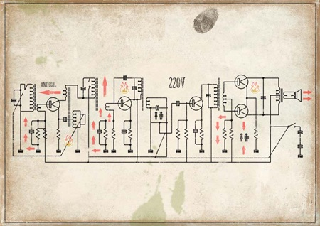
Виды радиосвязи:
Радиолокация
Телевидение
Радиовещание
Радиотелеграфная
Радиотелефонная

Slide 14
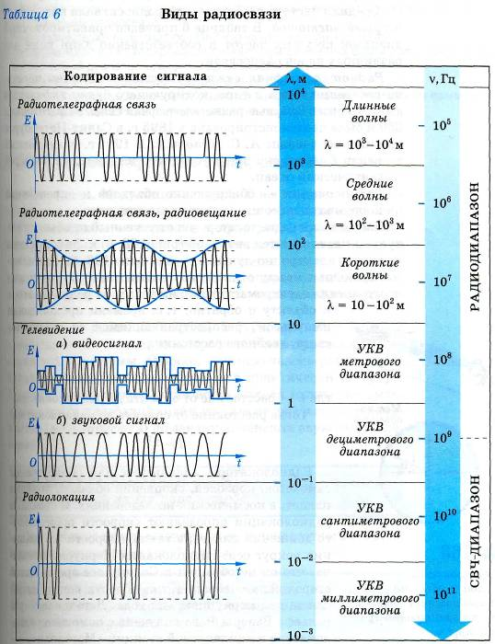

Slide 15
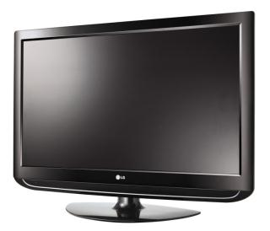
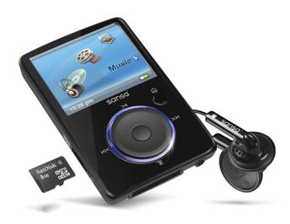
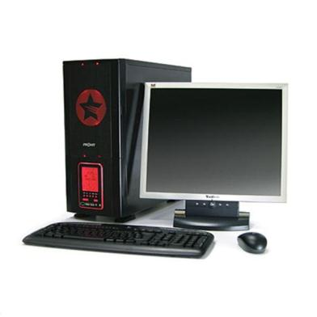
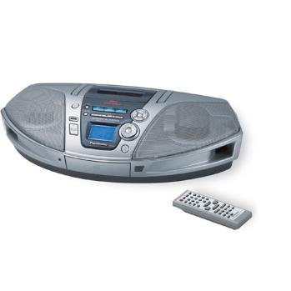
А что же сегодня?
Телевизоры, приемники, сотовые радиотелефоны, магнитофоны, компьютеры,
МР3-плееры,
УКВ передающие системы.

Slide 16
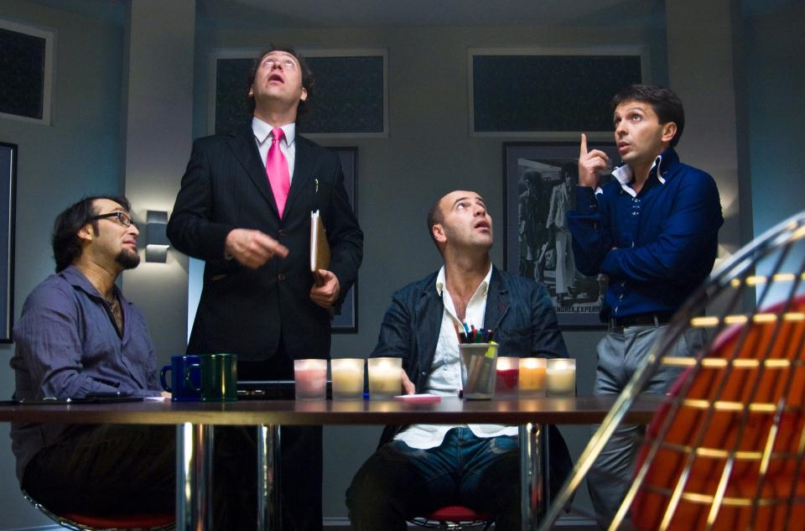
Днем радио считается 7 мая 1895 года.

Slide 17
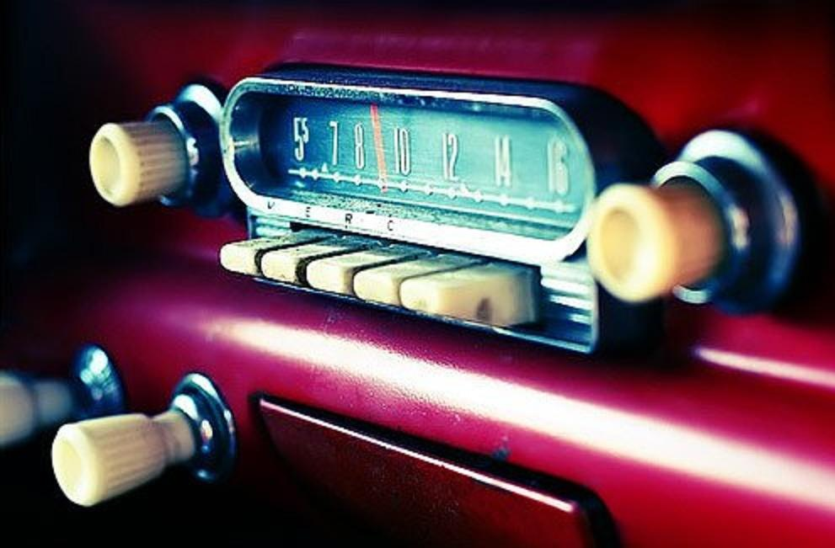
Конец
Заново
Миньков Кирилл
11 «А» 01.03.12

